Slide 1
密码应用与安全性评估
5.2 密码应用与测评案例 – 身份鉴别系统
王一丰
学期

Slide 2
密码应用与测评案例 – 身份鉴别系统
密码应用需求
身份鉴别需求
对登录系统的用户以及使用身份鉴别系统获取用户登录状态的应用系统进行身份鉴别，保证用户和应用系统身份的真实性。
关键数据的安全存储需求
保证用户信息、应用系统信息等关键数据在存储过程中的保密性和完整性。
关键数据的安全传输需求
保证用户信息、访问令牌(Access Token)等关键数据在传输过程中的保密性和完整性。

Slide 3
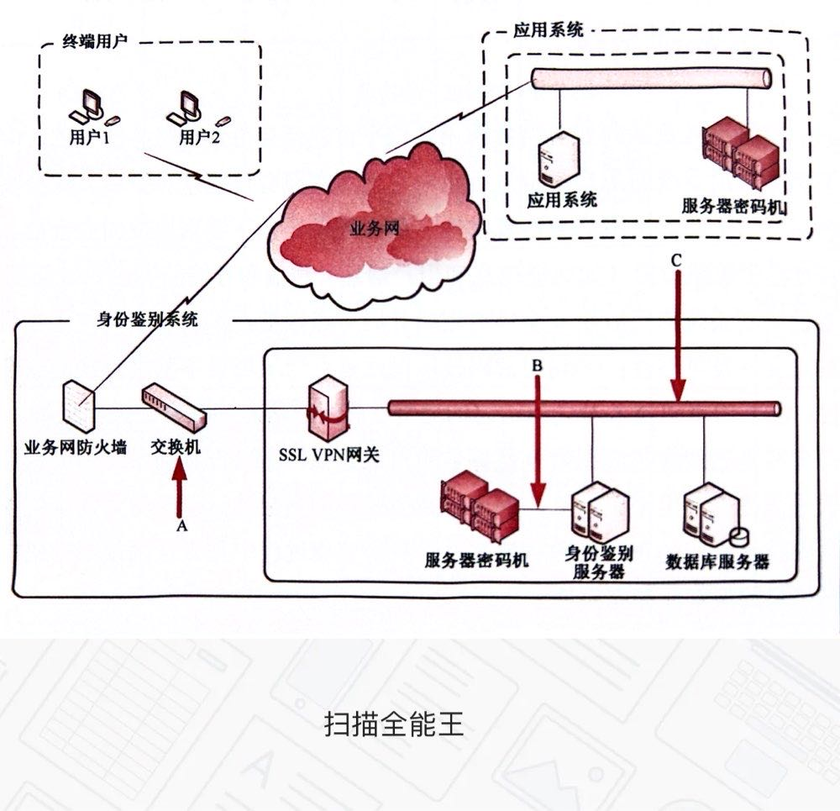
密码应用与测评案例 – 身份鉴别系统
密码应用方案概述
业务网终端用户（包括普通用户和系统管理员用户）在访问应用系统前，身份鉴别系统需要对其进行身份鉴别；身份鉴别后获取授权来访问应用系统。
身份鉴别系统密码应用部署的具体流程：
①在机房部署SSL VPN网关，用于安全通信链路的构建。SSL VPN网关是身份鉴别服务器的外部访问出口，确保通信安全。
②在机房部署身份鉴别服务器，调用服务器密码机，完成身份鉴别协议逻辑的实现。
③在机房部署服务器密码机，为身份鉴别服务器提供数字签名、验证签名和数据加解密等密钥管理和密码计算服务。

Slide 4
密码应用与测评案例 – 身份鉴别系统
重要设备
序号 | 密码产品名称 | 涉及的密码算法 | 主要功能
1 | 服务器密码机 | SM2、SM3、SM4 | 用于支撑身份鉴别服务器的相关密钥管理和密码计算
2 | 智能密码钥匙 | SM2、SM3、SM4 | 用于存储用户私钥和数字证书
3 | SSL VPN网关 | SM2、SM3、SM4 | 用于与用户和应用系统建立SSL安全通信链路
序号 | 通用服务器名称 | 主要功能
1 | 身份鉴别服务器 | 完成身份鉴别协议的业务逻辑
2 | 数据库服务器 | 完成用户信息等敏感数据的安全存储

Slide 5
密码应用与测评案例 – 身份鉴别系统
关键业务应用和数据
序号 | 应用名称 | 主要功能
1 | 身份鉴别服务 | 主要面向业务网终端用户，提供身份鉴别、单点登录、访问令牌同步、访问接入等服务
序号 | 关键数据 | 关键数据描述 | 安全需求
1 | Access Token | 作为授权凭据 | 真实性、完整性
2 | 用户信息 | 用户的账号、头像等授权信息 | 保密性、完整性
3 | 鉴别信息 | 用于用户的身份鉴别，如口令 | 保密性、完整性
4 | 日志信息 | 设备和应用产生的日志信息 | 完整性

Slide 6
密码应用与测评案例 – 身份鉴别系统
密钥体系
身份鉴别系统“应用和数据安全”层面的密钥主要分为对称和非对称两类密钥体系。
对称密钥：
Access Token完整性保护密钥：用于身份鉴别系统对Access Token的完整性保护
非对称密钥
CA公钥：CA证书是非对称密钥体系的信任源，用于验证用户证书和应用系统证书
用户签名密钥对：用于身份鉴别系统对用户的身份鉴别，公钥由CA签发后形成用户证书，私钥存放在智能密码钥匙内部
应用系统签名密钥对：用于身份鉴别系统对应用系统的身份鉴别，公钥由CA签发后形成应用系统证书，私钥存放在应用系统服务器密码机内

Slide 7
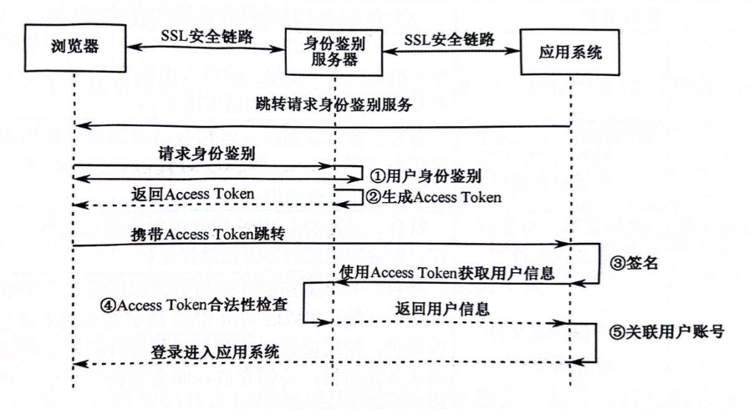
密码应用与测评案例 – 身份鉴别系统
密码应用工作流程
身份鉴别服务对登录应用系统的用户进行身份鉴别和授权，所涉及的三方包括用户、身份鉴别服务器、应用系统。为了保护传输用户名/口令、用户信息的保密性，身份鉴别服务器端部署了SSL VPN网关以支持数据的安全传输。

Slide 8
密码应用与测评案例 – 身份鉴别系统
测评实施关键点-网络和通信安全测评
在接入点A接入以下工具，对 SSL VPN网关进行测试分析 SSL 协议的合规性:
通信协议分析工具:捕获通信数据，进行后续离线分析。
IPSec/SSL协议检测工具:分析 SSL VPN 网关相关协议是否合规。
数字证书格式合规性检测工具:根据捕获的数据离线验证 SSL VPN 网关使用的数字证书是否合规，并验证证书签名结果是否正确

Slide 9
密码应用与测评案例 – 身份鉴别系统
测评实施关键点-设备和计算安全测评
在服务器密码机和其调用者之间(接入点B)接入通信协议分析工具，捕获通信数据：
分析服务器密码机的HMAC-SM3 功能是否被有效调用。
尝试修改访问控制信息、日志记录(或对应的MAC 值)，查看完整性保护机制的有效性
分析服务器密码机的 SM2 数字签名功能是否被有效调用。
获取重要程序及其对应数字签名和数字证书，使用商用密码算法合规性检测工具，验证 SM2数字签名的合规性。尝试修改重要程序(或对应的数字签名)，查看完整性保护机制的有效性

Slide 10
密码应用与测评案例 – 身份鉴别系统
测评实施关键点-应用和数据安全测评
在 SSL VPN和服务器之间的交换机(接入点C)接入通信协议分析工具，捕获通信数据以进行离线分析；利用数字证书格式合规性检测工具，离线验证身份鉴别时使用数字证书格式的合规性;使用商用密码算法合规性检测工具，验证密码钥匙身份鉴别时 SM2 数字签名的合规性。
在服务器密码机和其调用者之间(接入点B)设法接入通信协议分析工具，捕获通信数据分析服务器密码机的 SM2 签名验签功能是否被有效调用。
对于身份鉴别服务管理员的身份鉴别，核实替代性风险控制措施的有效性

Slide 11
密码应用与测评案例 – 身份鉴别系统
测评实施关键点-应用和数据安全测评
在 SSL VPN 和服务器之间的交换机(接入点C)接入通信协议分析工具，捕获 Access Token,检查是否进行完整性保护。
在服务器密码机和其调用者之间(接入点B)设法接入通信协议分析工具，捕获通信数据，分析服务器密码机的HMAC-SM3 功能是否被有效调用。
尝试修改 Access Token(或对应的MAC 值)，查看完整性保护机制的有效性。
在 SSL VPN 和服务器之间的交换机(接入点 C)接入通信协议分析工具，捕获发往数据库服务器的通信数据，检查数据存储是否进行保密性和完整性保护。
在服务器密码机和其调用者之间(接入点B)接入通信协议分析工具，捕获通信数据，分析服务器密码机的 SM4 和 HMAC-SM3 功能是否被有效调用。
尝试修改存储数据(或对应的 MAC 值)，查看完整性保护机制的有效性。

Slide 12
密码应用与测评案例 – 身份鉴别系统
密钥管理测评
密钥名称 | 生成 | 存储 | 分发 | 导入和导出 | 使用 | 备份和恢复 | 归档 | 销毁
Access Token 完整性保护密钥 | 身份鉴别系统服务器密码机内生成 | 身份鉴别系统服务器密码机内存储 | 不涉及该密钥的分发 | 不涉及该密钥的导入和导出 | 身份鉴别系统服务器密码机内使用 | 利用服务器密码机自身的密钥备份和恢复机制实现 | 不涉及该密钥的归档 | 身份鉴别系统服务器密码机内销毁
CA 公钥 | 不涉及，由CA 生成 | 以证书形式存储 | 以证书形式离线分发 | 以证书形式离线导入和导出 | 以证书形式使用 | 不涉及，由 CA进行备份恢复 | 不涉及该密钥的归档 | 不涉及，CA 进行撤销
应用系统签名私钥 | 不涉及，应用系统服务器密码机内生成 | 不涉及，应用系统服务器密码机内存储 | 签名私钥不进行分发 | 不涉及，该密钥的导入和导出 | 不涉及，应用系统服务器密码机内使用 | 不涉及，利用应用系统服务器密码机自身的密钥备份和恢复机制实现 | 不涉及该密钥的归档 | 不涉及，应用系统服务器密码机内销毁

Slide 13
密码应用与测评案例 – 身份鉴别系统
密钥管理测评
密钥名称 | 生成 | 存储 | 分发 | 导入和导出 | 使用 | 备份和恢复 | 归档 | 销毁
应用系统签名公钥 | 不涉及，应用系统服务器密码机内生成 | 以证书形式存储 | 以证书形式分发 | 以证书形式导入和导出 | 以证书形式使用 | 以证书形式备份恢复 | 以证书形式进行归档 | 不涉 及，CA 进行撤销
用户签名私钥 | 智能密码钥匙内生成 | 智能密码钥匙内存储 | 不涉及该密钥的分发 | 不涉及该密钥的导入和导出 | 智能密码钥匙内使用 | 不涉及该密钥的备份恢复 | 不涉及该密钥的归档 | 智能密码钥匙内销毁
用户签名公钥 | 智能密码钥匙内生成 | 以证书形式存储 | 以证书形式分发 | 以证书形式导入和导出 | 以证书形式使用 | 以证书形式备份恢复 | 以证书形式归档 | 不涉及，CA 进行撤销

Slide 14
谢 谢!

